Slide 1
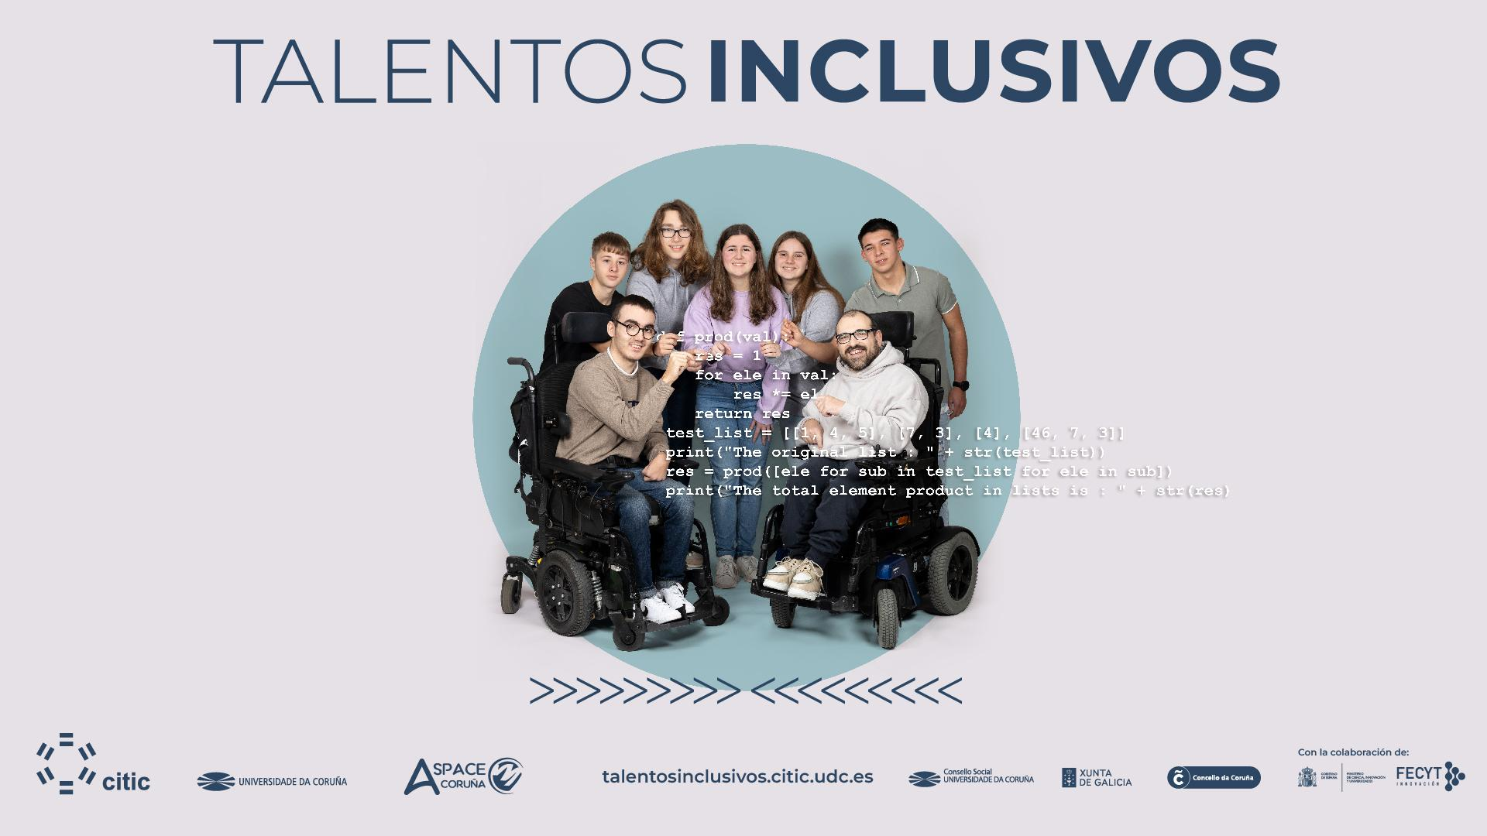

Slide 2
Equipo Talentos Inclusivos en el Centro
IES Sofía Casanova 1ºD bach
8 alumnos

Slide 3
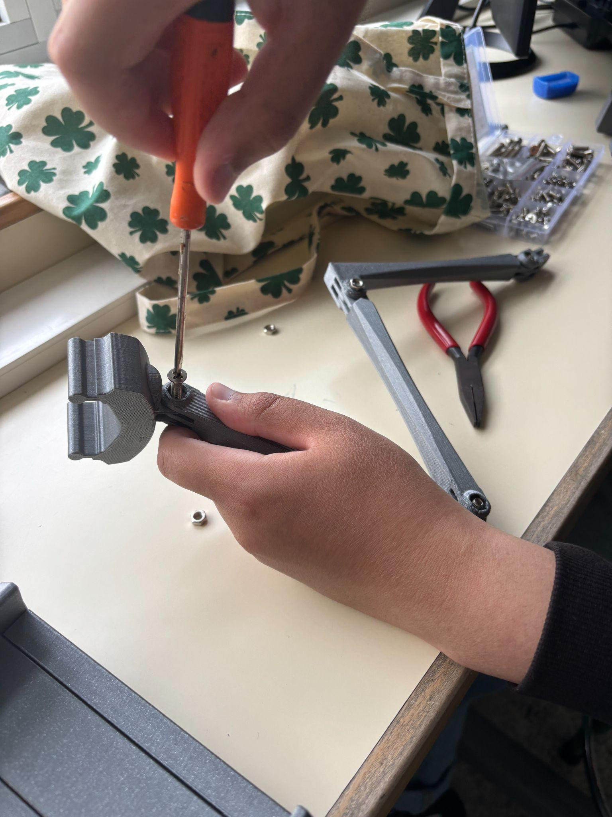
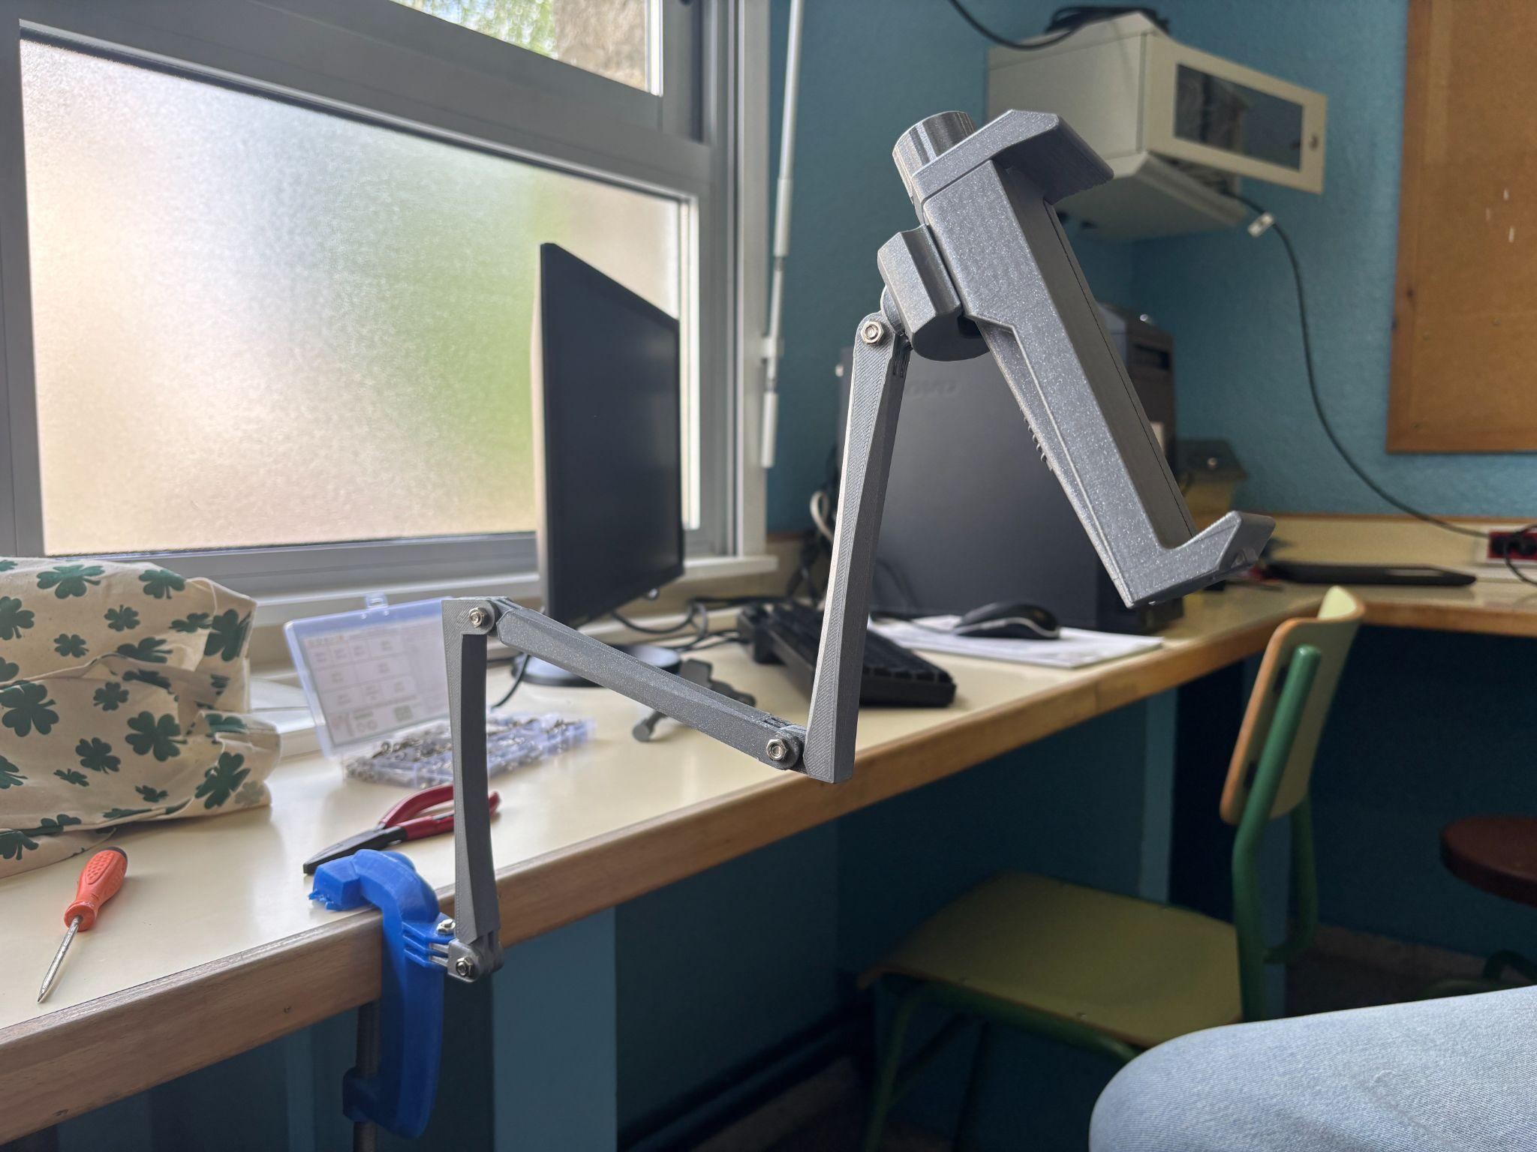
¿Qué nos ha aportado el proyecto Talentos Inclusivos?
Diseñar este soporte nos ha ayudado a entender sus necesidades reales y como las pequeñas soluciones pueden tener un gran impacto en sus vidas diarias.
Las visitas y conferencias nos ayudaron a mejorar el diseño y a conectar con los usuarios.
Hemos aprendido a diseñar lo que puede ser más necesario para ellos y a escuchar sus necesidades para poder resolverlos problemas que puedan tener.

Slide 4
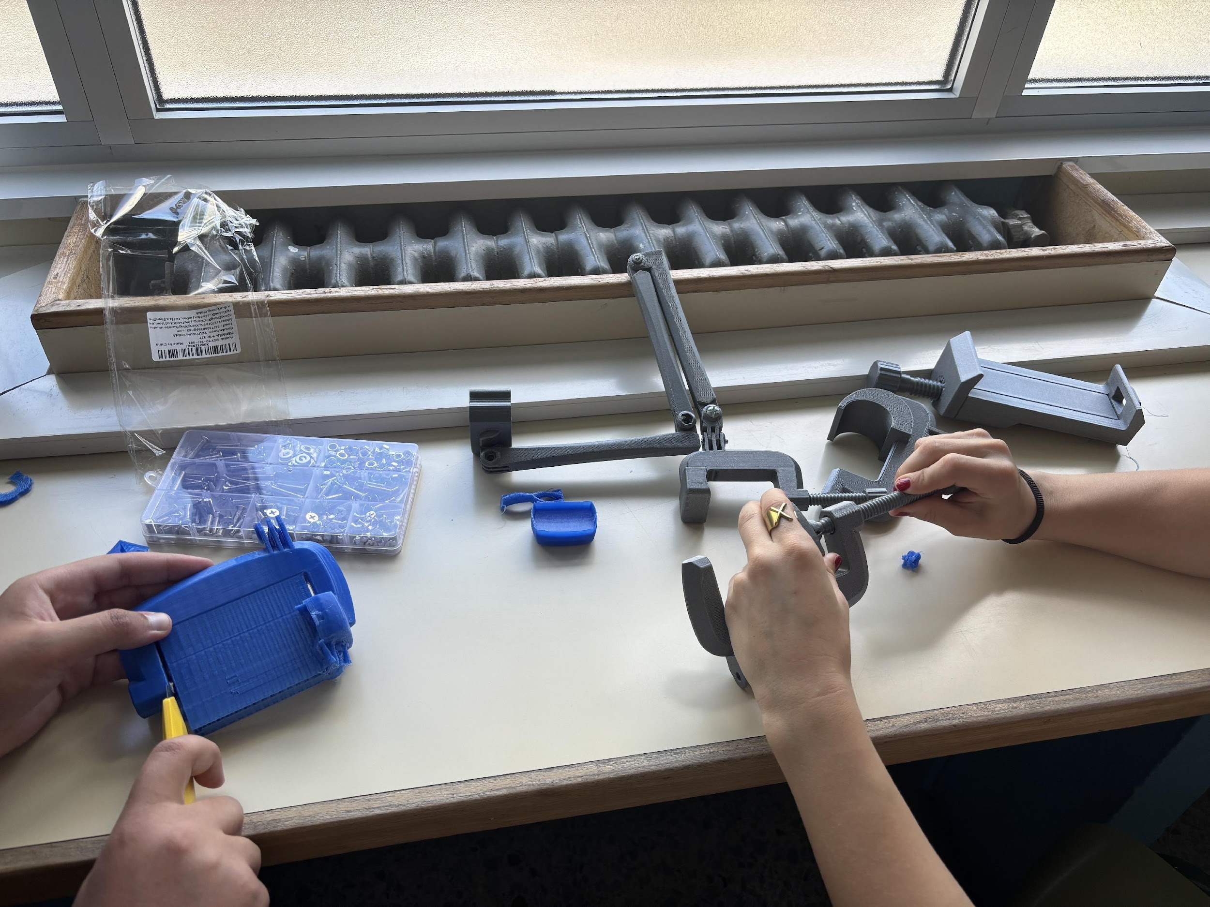
Soporte para tablet
En nuestro caso, escogimos el soporte para la tablet porque las personas que tienen poca movilidad y están en silla de ruedas, encuentran dificultades para usarla con comodidad.
Nuestra idea busca facilitarles el uso de la tablet. El proyecto consiste en un brazo con una sujeción que se acopla al reposabrazos de la silla de ruedas, y que incluye un soporte para la tablet, permitiendo que puedan verla de la forma más cómoda posible.
El brazo es plegable, compuesto por varias piezas atornilladas. Además, no tiene esquinas, sino bordes redondeados, ya que, al tener poca movilidad, esto es más seguro y accesible para ellos.

Slide 5
MATERIALES Y HERRAMIENTAS
Como materiales hemos utilizado:
Soporte para tablet: estructura de PETG regulable.
Brazo de PETG regulable.
Palomillas,tornillos y tuercas de acero inox M5.
Sobre las herramientas:
Destornillador, llave ingles, impresora 3D, tijeras.
PASO A PASO
Diseñar las piezas (el soporte, el brazo, la sujeción para la silla…)
Diseñarlas en 3D en Tinkercard.
Imprimir el diseño con una impresora 3D.
Montar y unir las piezas.
Mediante conferencias que hemos tenido con ellos y la visita que hicimos a SPACE preguntabamos dudas, si les gustaba el diseño, o si preferían otra opción.
Hubo varias modificaciones para mejorar el proyecto.
El reto paso a paso

